Slide 1

6、数据库设计
授课教师：崔晓晖
联系方式：cuixiaohui@yeah.net
授课学时：

Slide 2
本章重点
已经介绍了数据库基本概念，操作方法，规范化的方法。如何根据客户需求，完成软件系统的数据库设计是软件开发的关键性工作。本章将系统的讨论数据库设计步骤。
本章重点
概要设计
数据库设计
逻辑设计
数据库原理及应用教程

Slide 3
本章内容
6.1 数据库设计概述
6.2 系统需求分析
6.3 概念结构设计
6.4 逻辑结构设计
6.5 物理结构设计
6.6 数据库实施
6.7 数据库运行和维护
数据库原理及应用教程

Slide 4
6.1 数据库设计概要
6.1.1 数据库设计的任务、内容和特点
数据库设计的任务
数据库设计是指根据用户需求研制数据库结构和行为的过程。
数据库设计的内容
结构设计
概念设计、逻辑设计和物理设计
行为设计
应用程序使用数据库的方法
数据库设计的特点
结构源于行为——强调结构设计与行为设计相结合
行为总是变化——“反复探寻，逐步求精”
数据库原理及应用教程

Slide 5
6.1 数据库设计概要
6.1.2 数据库设计的步骤
按规范设计法可将数据库设计分为六个阶段
1．系统需求分析阶段——确定边界，数据字典
2．概念结构设计阶段 ——表达用户需求的概念模型
3．逻辑结构设计阶段 ——由概念模型得出的逻辑模型
4．物理结构设计阶段——存储结构和方法
5．数据库实施阶段 ——数据入库，转存到用户系统中
6．数据库运行与维护阶段 ——保持数据完整性
数据库原理及应用教程

Slide 6
6.1 数据库设计概要
6.1.3 数据库设计方法简述
直观设计
人工分析
规范设计法
软件工程语言
自动化方法
基于E-R模型的数据库设计方法——基于图构造
基于3NF的数据库设计方法——基于属性和属性依赖
基于视图的数据库设计方法——基于各类应用模式
数据库原理及应用教程

Slide 7
6.2 需求分析
6.2.1 需求分析的任务
需求分析的任务(基于数据驱动的软件开发方法)
调查分析用户活动——目标
收集和分析需求数据，确定系统边界——功能性需求和非功能性需求
编写需求分析报告（重点说明数据的结构设计和行为设计）
数据库原理及应用教程

Slide 8
6.2 需求分析
6.2.2 需求分析的策略
需求分析的主要策略有自顶向下和自底向上两种
SA方法从最上层的系统组织机构入手，采用逐层分解的方式分析系统，用数据流图和数据字典描述系统。
数据库原理及应用教程

Slide 9
6.2 需求分析
6.2.2 需求分析的工具
数据流图（行为）
用命名的箭头表示数据流
用圆圈表示处理
用矩形或其他形状表示存储
数据存储
信息需求
数据流
数据流
数据来源
处理
数据输出
处理需求
图6.6 数据流图
数据库原理及应用教程

Slide 10
6.2 需求分析
6.2.2 需求分析的工具
数据存储
信息需求
数据流
数据流
数据来源
处理
数据输出
处理需求
报销登记
报销单
付款凭证
数据流图示例
报销人
审查 分录
数据库原理及应用教程
Notes:
解释不同形状的意义
解释数据流图的层次

Slide 11
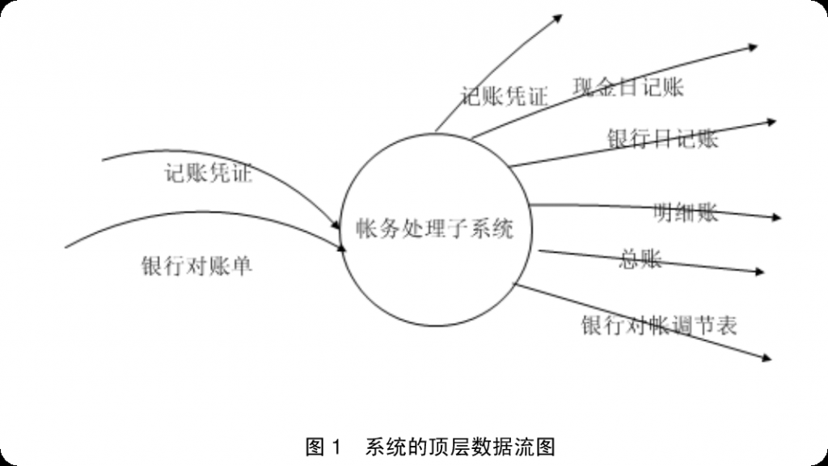
6.2 需求分析
6.2.2 需求分析的工具
数据库原理及应用教程
Notes:
解释不同形状的意义
解释数据流图的层次

Slide 12
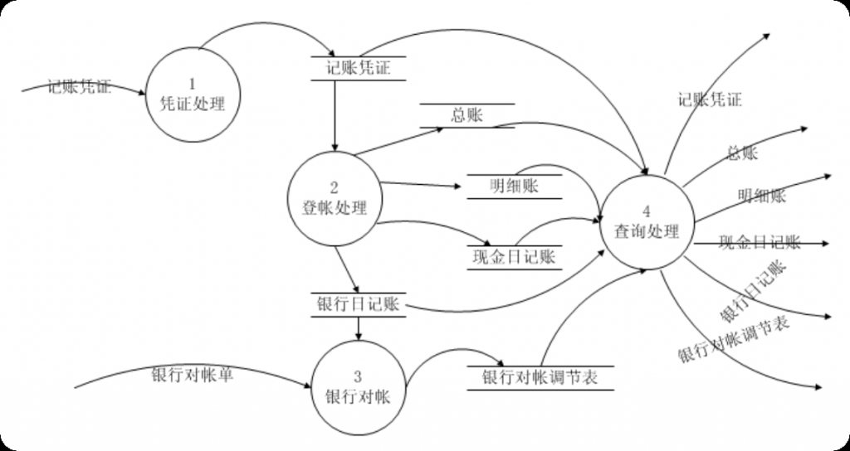
数据库原理及应用教程

Slide 13
6.2 需求分析
6.2.2 需求分析的方法
数据字典（结构）
数据字典是对系统中数据的详细描述，是各类数据结构和属性的清单 。在需求分析阶段，它通常包含以下五部分内容：
数据项
最终形成的数据流图和数据字
典为系统分析报告的主要内容，这是下一步进行概念结构设计的基础。
数据结构
数据存储
数据流
处理过程
数据库原理及应用教程

Slide 14
6.3 概念结构设计
6.3.1 概念结构设计及其特点
数据流图
数据字典
概念模型
需求分析
概念结构设计
引入概念模型的优势——降低对物理存储的以来、跨越用户和程序员间的鸿沟
概念模型特点
语义表达能力丰富
易于交流和理解
易于修改和扩充
易于向各种数据模型转换
E-R模型是最著名、最实用的一种是概念模型。
数据库原理及应用教程

Slide 15
6.3 概念结构设计
6.3.2 概念结构设计的方法与步骤
概念结构设计的方法
自顶向下——逐步求精
自底向上 ——由精细到整体
逐步扩张 ——由核心逐渐加需求
混合策略 ——自顶向下+自底向上
数据库原理及应用教程

Slide 16
6.3 概念结构设计
6.3.2 概念结构设计的方法与步骤
自底向上设计的步骤
需求分析
DFD，DD
征求
用户
意见
数据抽象，
局部视图设计
局部E-R图
视图集成
全局E-R图
逻辑结构设计
数据库原理及应用教程

Slide 17
6.3 概念结构设计
6.3.2 概念结构设计的方法与步骤
数据抽象与局部E-R模型设计
局部E-R模型设计及其准则
  ①属性必须是不可分的数据项 。
  ②属性不能与其他实体具有联系，联系只能发生在实体之间。
数据抽象
分类
将一组具有某些共同特性和行为的对象抽象为一个实体
聚集
将对象类型的组成成份抽象为实体的属性
数据库原理及应用教程

Slide 18
6.3 概念结构设计
6.3.2 概念结构设计的方法与步骤
E-R图的基本元素
1:1
1:n
m:n
学号
选修
学生
（a）实体
（b）属性
（c）联系
数据库原理及应用教程

Slide 19
6.3 概念结构设计
6.3.2 概念结构设计的方法与步骤
E-R图的几种关系
系主任
学生
学生
1
n
n
领导
属于
选修
成绩
1
1
m
系
系
课程
数据库原理及应用教程

Slide 20
6.3 概念结构设计
6.3.2 概念结构设计的方法与步骤
E-R图的两个以上实体间的联系
供应商
m
同一实体集内部各实体之间的联系
数量
职工
供应
1
n
n
n
领导
项目
零件
数据库原理及应用教程

Slide 21
6.3 概念结构设计
6.3.2 概念结构设计的方法与步骤
举例说明局部E-R模型设计。
在简单的教务管理系统中，有如下语义约定：
  ① 一个学生可选修多门课程，一门课程可为多个学生选修，因此学生和课程是多对多的联系。
  ② 一个教师可讲授多门课程，一门课程可为多个教师讲授，因此教师和课程也是多对多的联系。
  ③ 一个系可有多个教师，一个教师只能属于一个系，因此系和教师是一对多的联系，同样系和学生也是一对多的联系。
数据库原理及应用教程

Slide 22
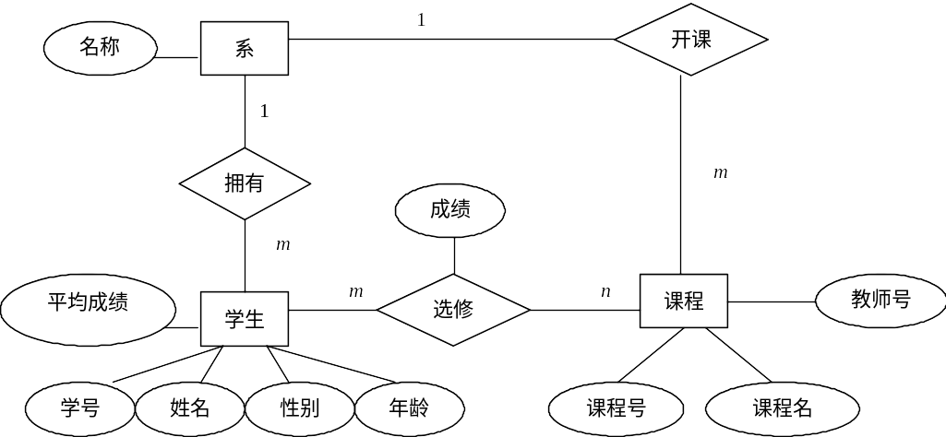
6.3 概念结构设计
6.3.2 概念结构设计的方法与步骤
举例说明局部E-R模型设计。
数据库原理及应用教程

Slide 23
6.3 概念结构设计
6.3.2 概念结构设计的方法与步骤
举例说明局部E-R模型设计。
在简单的教务管理系统中，有如下语义约定：
  ① 一个学生可选修多门课程，一门课程可为多个学生选修，因此学生和课程是多对多的联系。
  ② 一个教师可讲授多门课程，一门课程可为多个教师讲授，因此教师和课程也是多对多的联系。
  ③ 一个系可有多个教师，一个教师只能属于一个系，因此系和教师是一对多的联系，同样系和学生也是一对多的联系。
数据库原理及应用教程

Slide 24
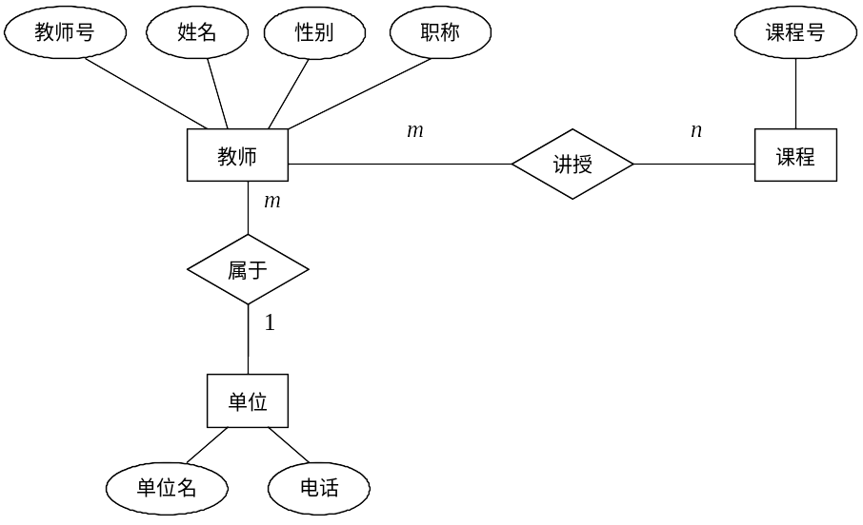
6.3 概念结构设计
6.3.2 概念结构设计的方法与步骤
举例说明局部E-R模型设计。
数据库原理及应用教程

Slide 25
6.3 概念结构设计
6.3.2 概念结构设计的方法与步骤
全局E-R模型设计
局部E-R图
基本E-R图
合并
（消除冲突）
优化
（消除不必
要的冗余）
初步E-R图
分析
规范化理论
合并E-R图的方法：
  多元集成法，一次性将多个局部E-R图合并。
  二元集成法，首两个重要的局部E-R图合并。
数据库原理及应用教程

Slide 26
6.3 概念结构设计
6.3.2 概念结构设计的方法与步骤
冲突分析
冲突
属性冲突
命名冲突
结构冲突
值域
冲突
取值
单位
冲突
同名
异义
异名
同义
同一对象
在不同应
用中有不
同的抽象
同一实体
在不同应
用中属性
组成不同
同一联系
在不同应
用中呈现
不同类型
教师的职称
联系的类型不同
数据库原理及应用教程

Slide 27
6.3 概念结构设计
6.3.2 概念结构设计的方法与步骤
举例说明局部E-R模型设计。
数据库原理及应用教程

Slide 28
6.3 概念结构设计
6.3.2 概念结构设计的方法与步骤
举例说明局部E-R模型设计。
数据库原理及应用教程

Slide 29
6.3 概念结构设计
6.3.2 概念结构设计的方法与步骤
以教务管理系统中的两个局部E-R图为例，进行局部E-R模型的合并，生成初步E-R图。
命名冲突。学生中的实体“系”与教师任课的实体“单位”，都是指“系”，即异名同义，合并后统一改为“系”，其属性“名称”和“单位名”可统一为“系名”。
结构冲突，执行并集操作。实体“系”和实体“课程”在两个不同应用中的属性组成不同，合并后这两个实体的属性组成为原来局部E-R图中的同名实体属性的并集。
数据库原理及应用教程

Slide 30
6.3 概念结构设计
6.3.2 概念结构设计的方法与步骤
系名
电话
教师号
姓名
性别
职称
系
1
属于
m
教师
1
1
m
拥有
开课
讲授
m
m
n
平均成绩
m
选修
n
学生
课程
教师号
学号
姓名
性别
年龄
成绩
课程号
课程名
数据库原理及应用教程

Slide 31
6.3 概念结构设计
6.3.2 概念结构设计的方法与步骤
全局E-R模型设计
局部E-R图
基本E-R图
合并
（消除冲突）
优化
（消除不必
要的冗余）
初步E-R图
可由其他数据或者关系导出的冗余关系
合并E-R图的方法：
  多元集成法，一次性将多个局部E-R图合并。
  二元集成法，首两个重要的局部E-R图合并。
数据库原理及应用教程

Slide 32
6.3 概念结构设计
6.3.2 概念结构设计的方法与步骤
系名
电话
教师号
姓名
性别
职称
系
1
属于
m
教师
1
1
m
拥有
开课
讲授
m
m
n
平均成绩
m
选修
n
学生
课程
教师号
学号
姓名
性别
年龄
成绩
课程号
课程名
数据库原理及应用教程

Slide 33
6.3 概念结构设计
6.3.2 概念结构设计的方法与步骤
系名
电话
教师号
姓名
性别
职称
系
1
属于
m
教师
1
m
拥有
讲授
m
n
m
选修
n
学生
课程
学号
姓名
性别
年龄
成绩
课程号
课程名
数据库原理及应用教程

Slide 34
6.4 逻辑结构设计
6.4.1 逻辑结构设计的任务及步骤
概念结构设计
E—R图
实现设计阶段
初始关系模式设计
逻辑结构设计
关系模式规范化
模式评价
模式修正
是
是否修正
否
物理结构
以DBMS语法描述
网状模型、层次模型和关系模型
数据库原理及应用教程

Slide 35
6.4 逻辑结构设计
6.4.2 初始关系模式设计
转换原则（以关系模型为例）
实体
属性
E—R图
关系模式
联系
总体原则：实体转换为关系模式，实体的属性为关系的属性，实体的键为关系的键。
联系的处理：一个联系转换为一个关系模式，有三种情况：
      如果联系为1:1，则每个实体的键都是关系的候选键；
      如果联系为1:n，则n端实体的键是关系的键；
      如果联系为n:m，则各实体键的组合是关系的键。
数据库原理及应用教程

Slide 36
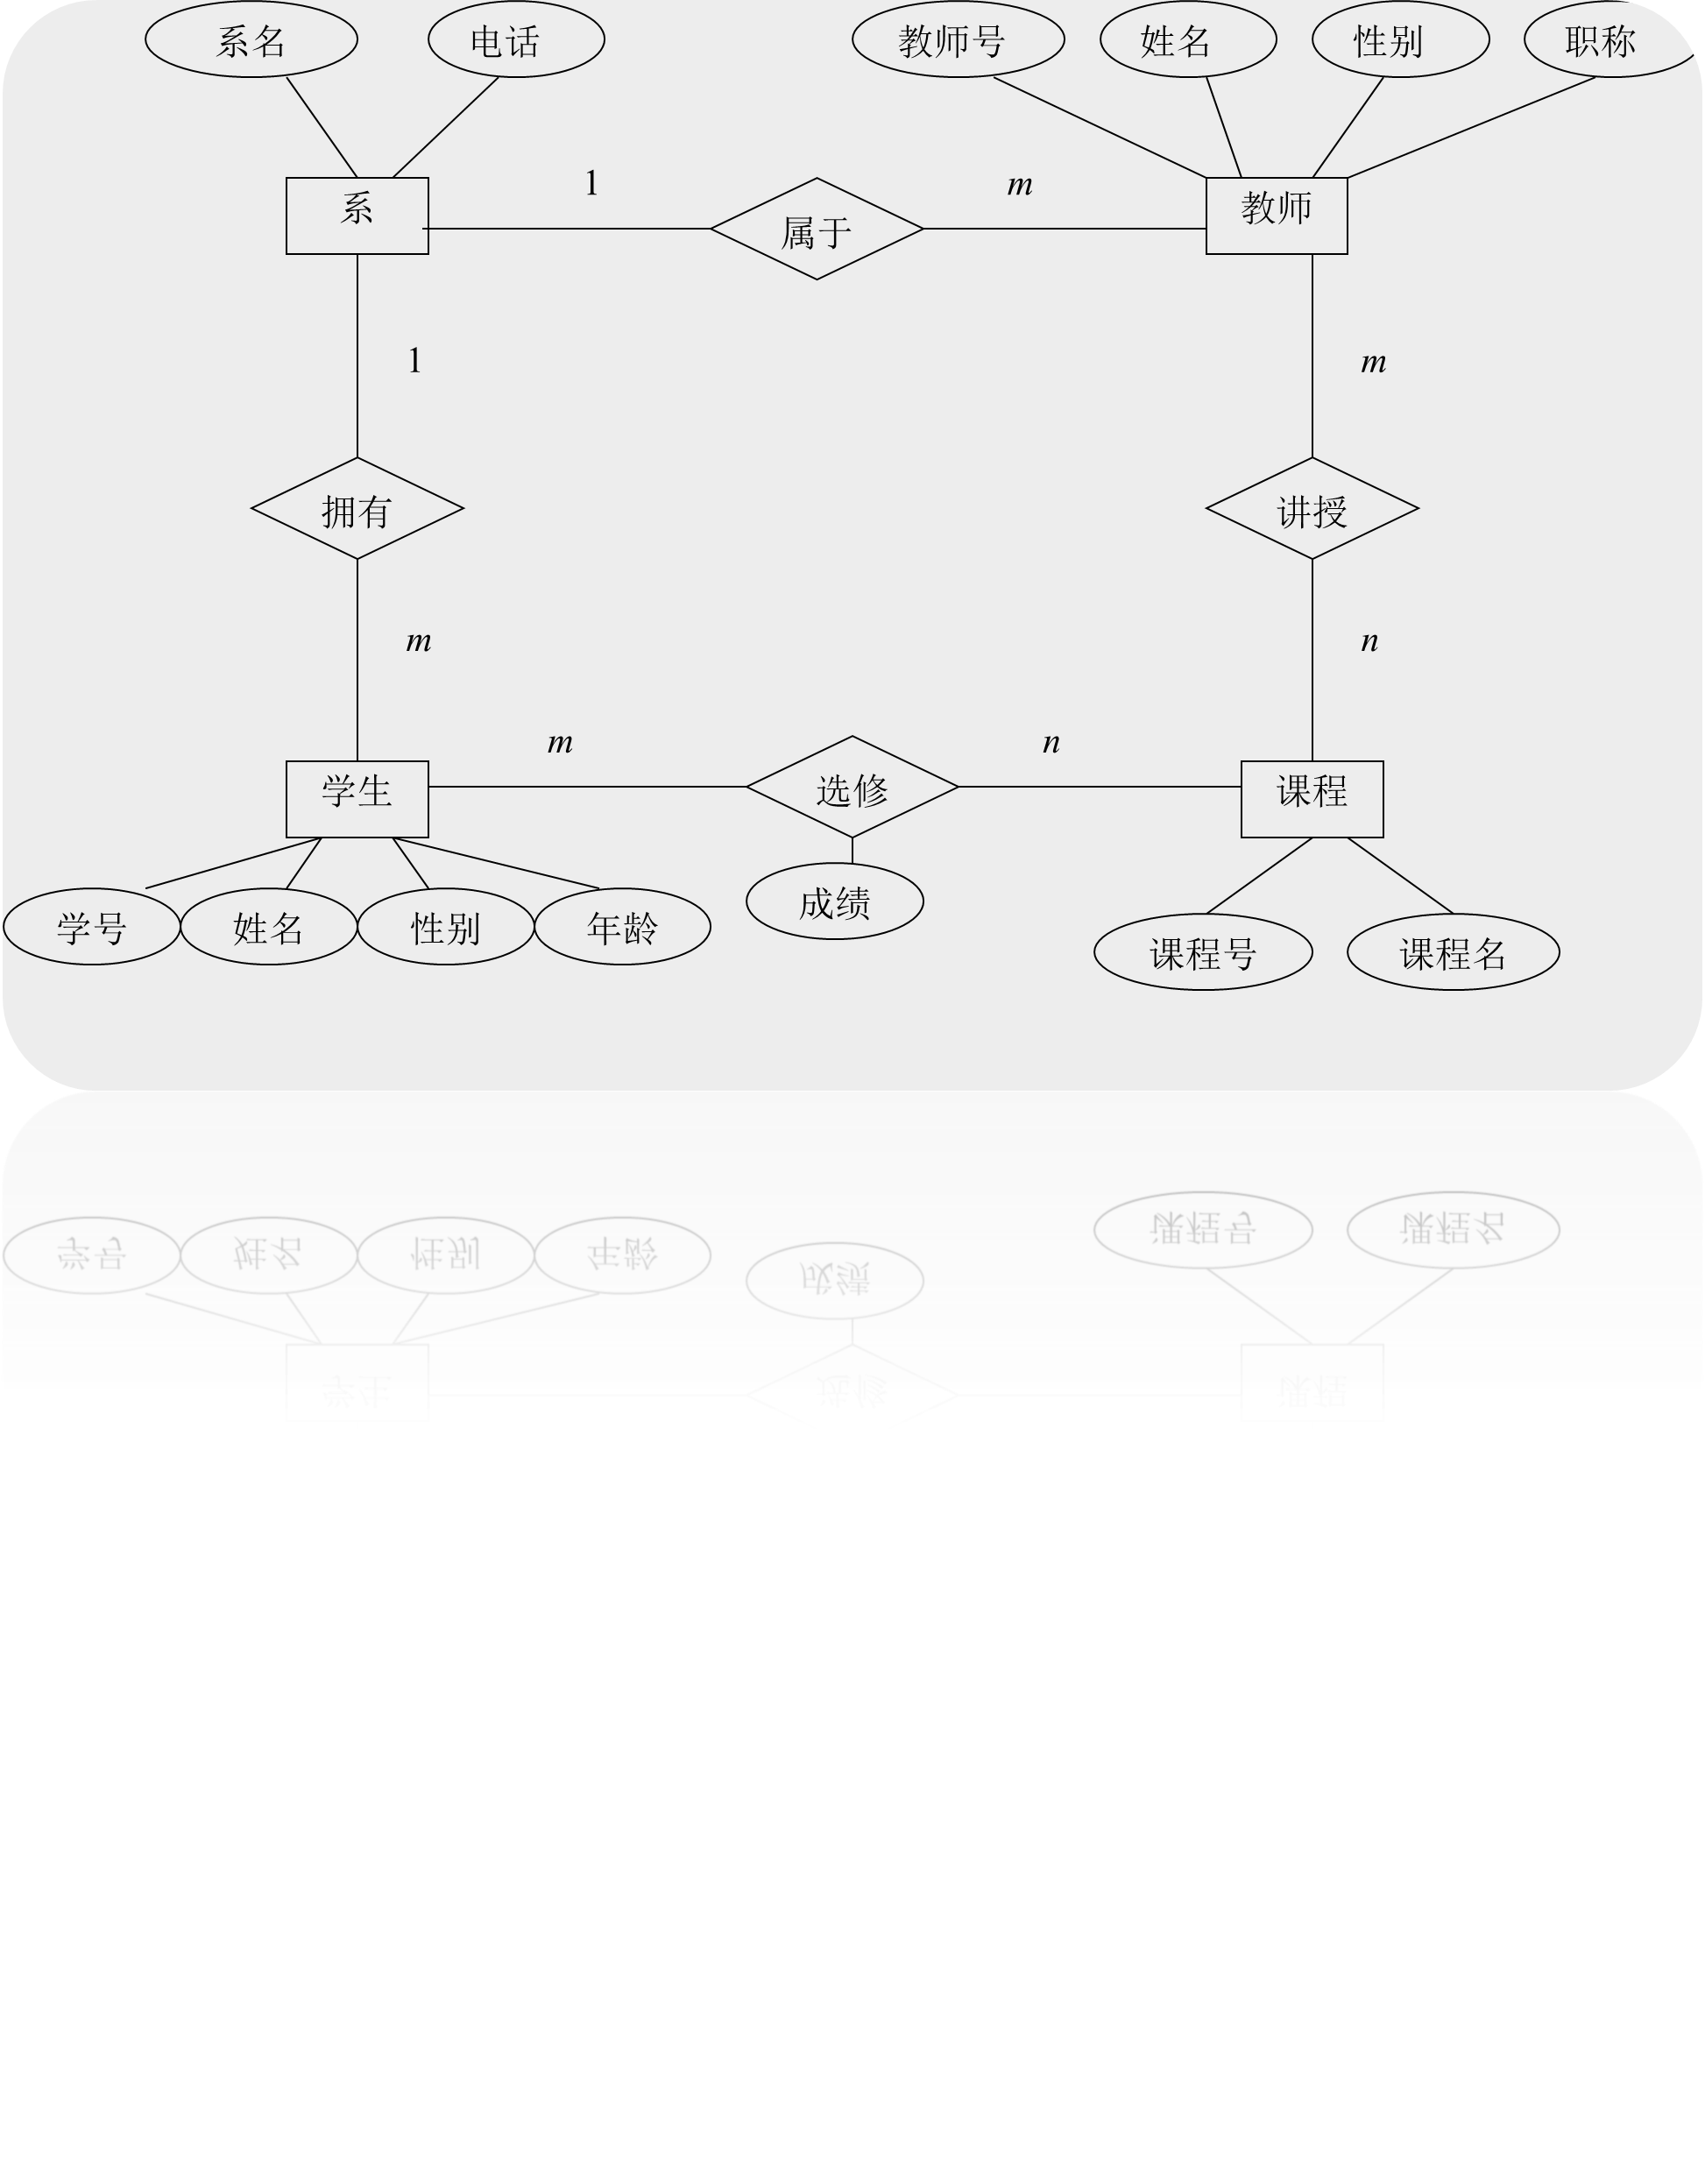
6.4 逻辑结构设计
多元联系怎么办？
6.4.2 初始关系模式设计
把每一个实体转换为一个关系
[例6-1] 以图6-18的E-R图为例，四个实体分别转换成四个关系模式：
    学生（学号，姓名，性别，年龄）
    课程（课程号，课程名）
    教师（教师号，姓名，性别，职称）
    系（系名，电话）
把每一个联系转换为关系模式
[例6-2] 还以图6-18的E-R图为例，四个联系也分别转换成四个关系模式：
  属于（教师号，系名）
  讲授（教师号，课程号）
  选修（学号，课程号，成绩）
  拥有（系名，学号）
数据库原理及应用教程

Slide 37
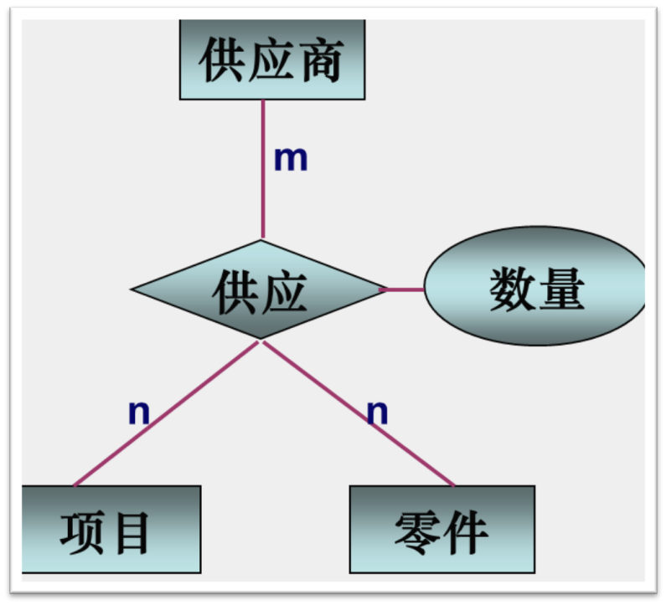
6.4 逻辑结构设计
6.4.2 初始关系模式设计
多元关系的处理
三个或三个以上实体间的一个多元联系，与该多元联系相连的各实体的主键及联系本身的属性均转换成为关系的属性，转换后主键为各实体键的组合。
[例6-3] 图6-20表示供应商、项目和零件三个实体之间的多对多联系，如果已知三个实体的主键分别为“供应商号”，“项目号”与“零件号”，则它们之间的联系“供应”可转换为以下关系模式，其中供应商号，项目号，零件号为此关系的组合关系键。
供应（供应商号，项目号，零件号，数量）
数据库原理及应用教程

Slide 38

6.4 逻辑结构设计
6.4.1 逻辑结构设计的任务及步骤
概念结构设计
E—R图
实现设计阶段
初始关系模式设计
逻辑结构设计
关系模式规范化
模式评价
模式修正
是
是否修正
否
物理结构
以DBMS语法描述
网状模型、层次模型和关系模型
数据库原理及应用教程

Slide 39

6.4 逻辑结构设计
6.4.3 关系模式规范化
确定范式级别
实施规范化处理
需求分析阶段
概念结构设计阶段
逻辑结构设计阶段
用数据依赖概念
分析和表示各个数
据项之间的联系
以规范化理论为
指导，确定关系键，
消除初步E-R图中冗
余的联系
从E-R图向数据
模型转换过程中，
用模式合并与分解
方法达到规范化级
别
数据库原理及应用教程

Slide 40

6.4 逻辑结构设计
6.4.1 逻辑结构设计的任务及步骤
概念结构设计
E—R图
实现设计阶段
初始关系模式设计
逻辑结构设计
关系模式规范化
模式评价
模式修正
是
是否修正
否
物理结构
以DBMS语法描述
网状模型、层次模型和关系模型
数据库原理及应用教程

Slide 41
6.4 逻辑结构设计
6.4.4 模式评价与改进
模式评价(反馈过程)
功能评价 （出现问题，回溯分析）
  根据需求分析，检查规范化后的关系模式集合是否支持用户所有的要求。
性能评价 （执行效果）
  对实际性能进行估计，包括逻辑记录的存取数、传送量以及物理结构设计算法的模型等 。
模式改进——若是不满足用户要求，则要添加模式和属性
模式改进——若是性能问题
合并(KEY)
分解(水平和垂直)
数据库原理及应用教程

Slide 42
6.5 物理结构设计
6.5.1 确定物理结构
对于给定逻辑模型，选取一个最适合应用环境的物理过程
数据库的物理结构设计可分为两步：
确定物理结构：存储记录结构设计，访问方法，存放位置，配置设计。
评价物理结构：评价时间和空间效率。
存储记录结构的设计
  聚集——针对重复的存储和高频的查询。
  索引——保证数据的完整性，提高查询效率，但注意维护成本。
数据库原理及应用教程

Slide 43
6.5 物理结构设计
6.5.1 确定物理结构
访问方法的设计
存储结构：限定了可能访问的路径和存储记录。
检索方法：主键访问还是辅键访问。
数据存放位置的设计
应根据应用情况将数据分开存放。
  易变部分——稳定部分
  经常存取部分——存取频率较低部分
多磁盘下：将表和索引、日志和数据库对象分开存储。
系统配置的设计
数据库原理及应用教程

Slide 44
6.6 数据库实施
逻辑设计结果
可在物理阶段设计子系统
物理设计结果
建立实际数据库结构
（DDL—Table&View）
装入数据-耗时
（筛选、转换、校验）
部分测试原则
注意备份工作
数据库试运行
（功能和性能的测试）
应用程序编码与调试
（借助开发工具）
整理文档
编写使用说明书
编写技术说明书
数据库原理及应用教程

Slide 45
6.7 数据库运行和维护
应用环境、用户需求和处理方法不断发展，程序必然被再次修改和扩充。
数据库运行和维护阶段的主要任务包括以下三项内容：
维护数据库安全性与完整性:监管权限，调整转储计划。
监测并改善数据库性能：按照性能监控调整功能，最小化的影响现有业务。
重新组织和构造数据库：存储位置，回收垃圾，减少指针等
一旦应用变化太大，数据库重新组织也无济于事，这就表明数据库应用系统的生命周期结束，应该建立新系统，重新设计数据库。
数据库原理及应用教程

Slide 46
本章小结
数据库设计的六个阶段包括：
  系统需求分析
  概念结构设计
  逻辑结构设计
  物理结构设计
  数据库实施
  数据库运行与维护
对于每一阶段，要求掌握其相应的任务、方法和步骤。
数据库原理及应用教程

